Slide 1
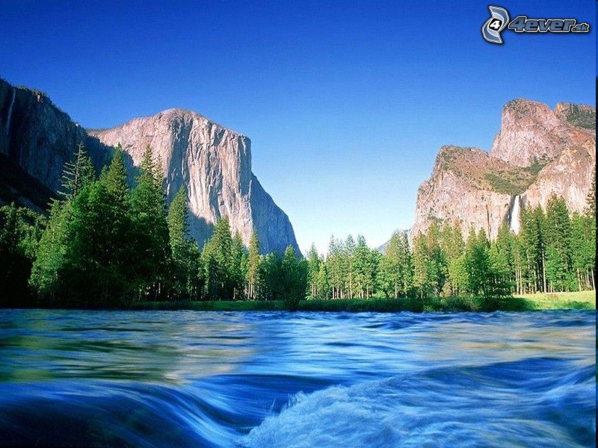
Jazerá, umelé vodné nádrže a ľadovce

Slide 2
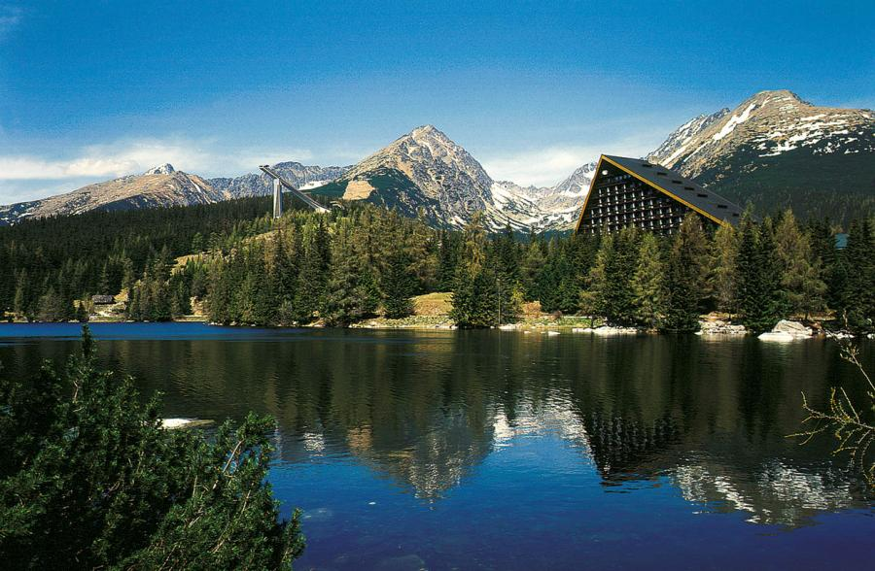
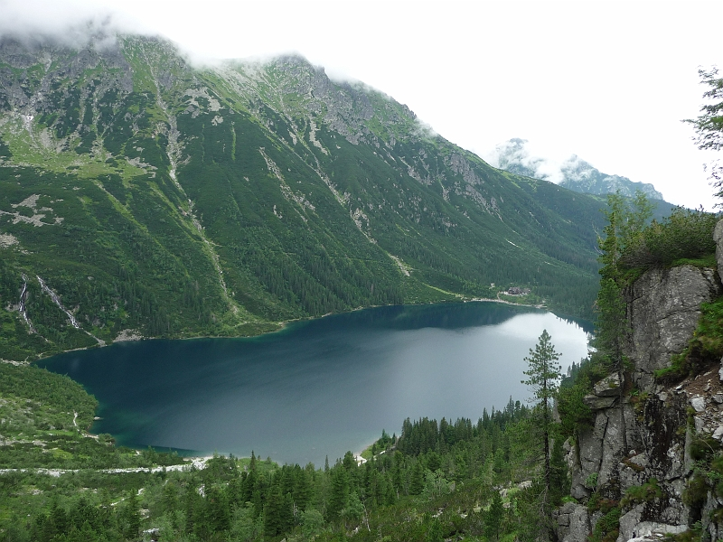
Jazero - prírodná zníženina na zemskom povrchu čiastočne alebo úplne vyplnená vodou
Štrbské pleso
Morské oko

Slide 3
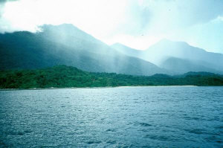
Delenie jazier podľa vzniku:
A) tektonické – poklesom zemskej kôry pozdĺž zlomov - Bajkalské jazero, Kaspické more, Tanganika, Mŕtve more (atlas s. 5)

Slide 4
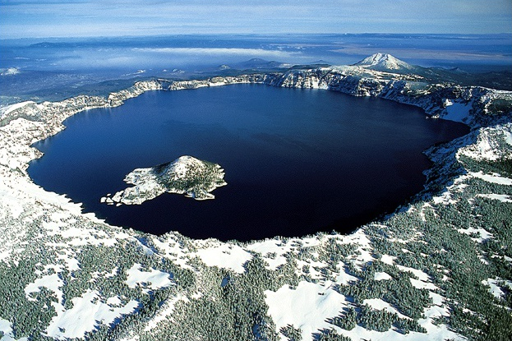
B) vulkanické – v kráteroch vyhasnutých sopiek alebo v miestach zahradenia doliny stuhnutou lávou – Titicaca (atlas s. 4), Crater Lake (USA, štát Oregon, atlas s. 54)

Slide 5
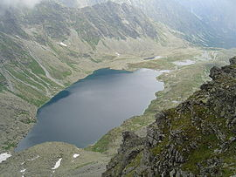
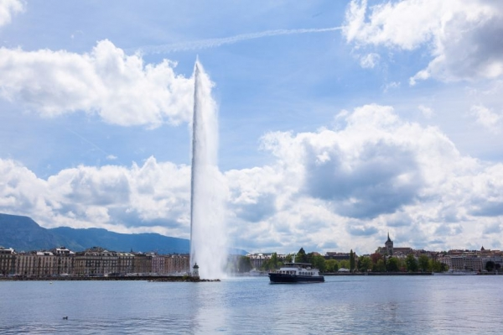
C) ľadovcové – eróznou alebo akumulačnou činnosťou ľadovca - Vys. Tatry – Veľké Hincovo pleso; Fínsko; sever. Kanada – Veľké jazero otrokov (atlas s.4; 46); švajčiar. a talian. Alpy – Gardské jazero (atlas s. 84), Ženevské jazero (atlas s. 85)
Hincovo pleso
Ženevské jazero

Slide 6
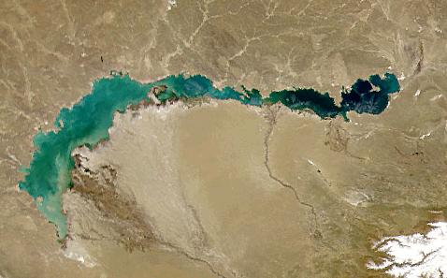
Voda jazier môže byť:
slaná – Kaspické more, Mŕtve more
sladká - Bajkal, Ladožské jazero (atlas s. 58)
Balchašské jazero v Kazachstane (atlas s. 58)
západná časť – sladká voda (mútna)
východná časť –
slaná voda (číra)

Slide 7
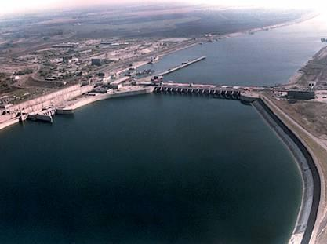
Umelé vodné nádrže - priehrady, rybníky, štrkoviská a i., ktoré vznikli činnosťou človeka
rozsiahle zásahy do životného prostredia, presídľovanie obyvateľov a záber úrodnej pôdy
SK – Liptovská Mara, Šírava, Ružín, Zahura
Význam:
ochrana pred povodňami
zásobovanie vodou
výroba elektrickej energie
doprava
zavlažovanie
chov rýb
turistický a rekreačný význam
Gabčíkovo

Slide 8
Naj ...
jazerá

Slide 9
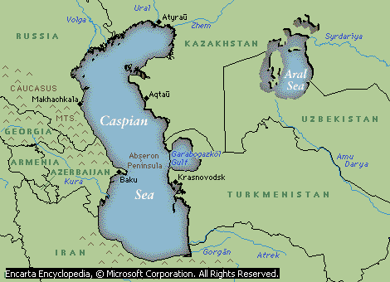
Najväčšie jazero
Kaspické
more

Slide 10
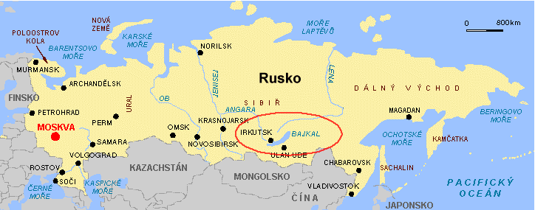
Najhlbšie jazero
Bajkal

Slide 11
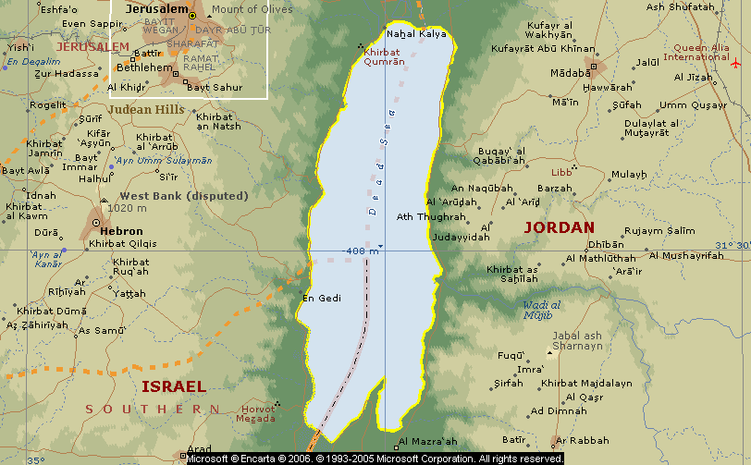
Najslanšie jazero
Mŕtve
more

Slide 12
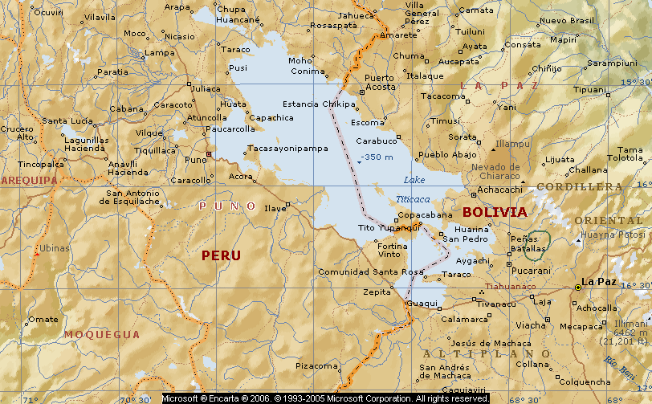
Najvyššie položené splavné jazero
Titicaca

Slide 13
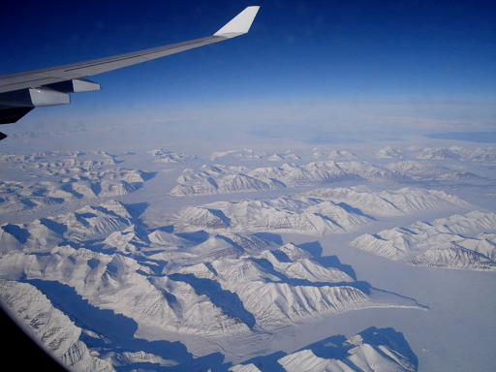
ĽADOVCE A STÁLA SNEHOVÁ POKRÝVKA
!!! (ľad ← voda; ľadovec ← sneh)
najväčší zdroj sladkej vody
Delenie:
pevninské ľadovce – vznikajú premenou zo snehu; v polár. oblastiach (Antarktída, Grónsko);
horské ľadovce - vznikajú vo vysokých pohoriach nad snežnou čiarou (Himaláje, Alpy, Kordillery, Kaukaz, Pyreneje, Škandinávske vrchy)(atlas s. 4-5)
Grónsko

Slide 14
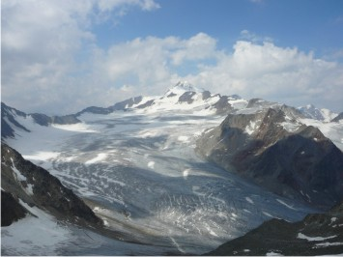
snežná čiara:
čiara, nad ktorou je stála snehová prikrývka
pohyblivá → jej výška klesá od trópov k pólom:
rovník (nad 5 000 m.n.m. - Andy) >stredná Európa (nad 3 000 m.n.m.) > Škandinávia
horský ľadovec v Alpách

Slide 15
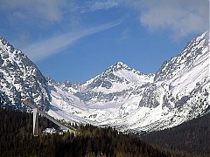
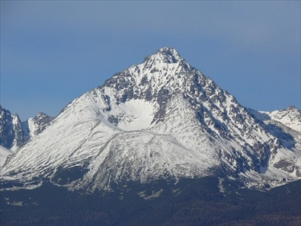
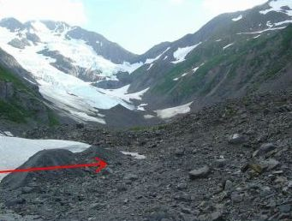
Vplyv ľadovcov na reliéf:
tróg: ľadovcová dolina (údolie)
v tvare „U“ (Veľká studená dolina)
ľadovcový kotol = kar: miesto, kde
ľadovec vznikal – sedlo, jama (Gerlach)
moréna: materiál, ktorý tlačí
ľadovec pred sebou (štrk, balvany)
jazerá

Slide 16
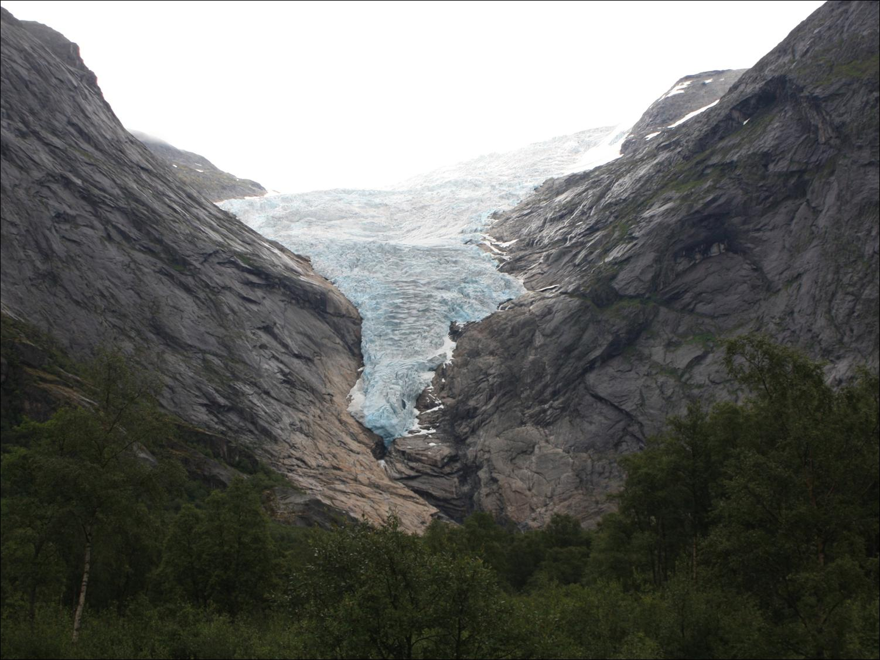
Ďakujem
za
pozornosť

Slide 17
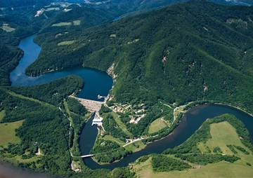

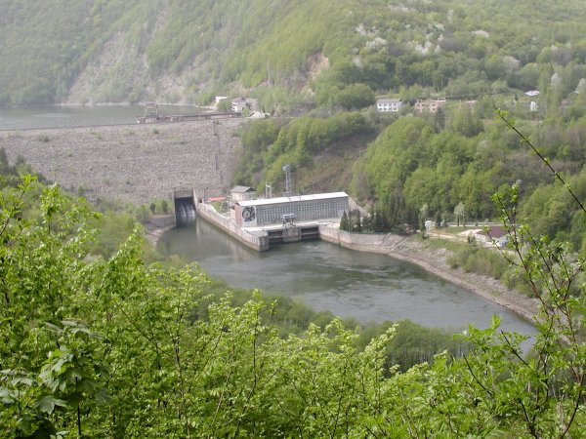
Ružín

Slide 18
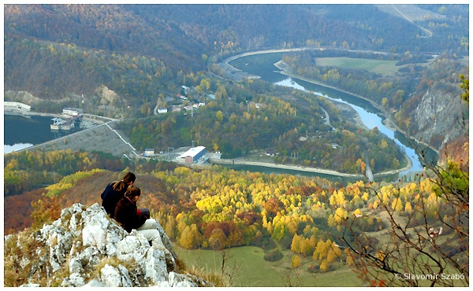
Pohľad zo Sivca

Slide 19
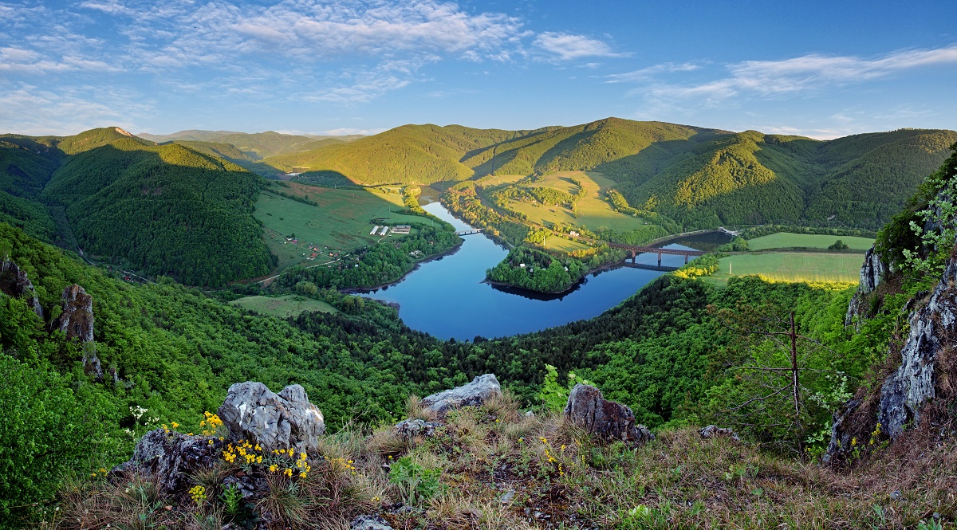
Prečerpávacia priehrada Ružín

